Slide 1
学校における心理予防教育 OKSプログラム活用提案
2026
公認心理師
臨床心理士
シニア産業カウンセラー
博士（小児発達学・メンタルヘルス支援領域）
三尾 眞由美

Slide 2
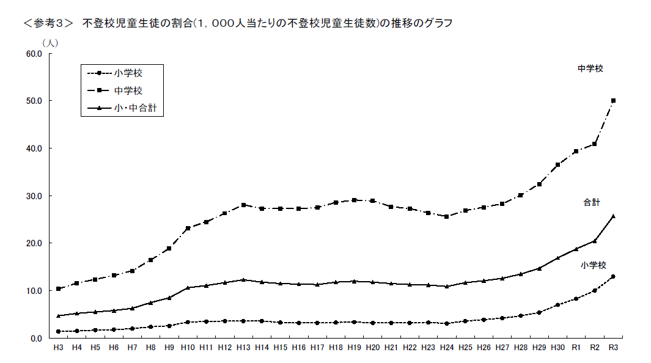
不登校の推移 令和3年度（2021）
この30年間で中学生の不登校率5倍に増加！
SC配置全国拡充
約５倍
H18
３／４の中学校に配置
1991
（1997）
2021
Notes:
こちらが10月13日に発表された最新版です。
132,777人（2020 文部科学省の問題行動・不登校調査 小中計196,127）
https://www.mext.go.jp/content/20211007-mxt_jidou01-100002753_1.pdf
たしかに増えているけどコロナの影響があるのにカーブは下がっているように見える。

Slide 3
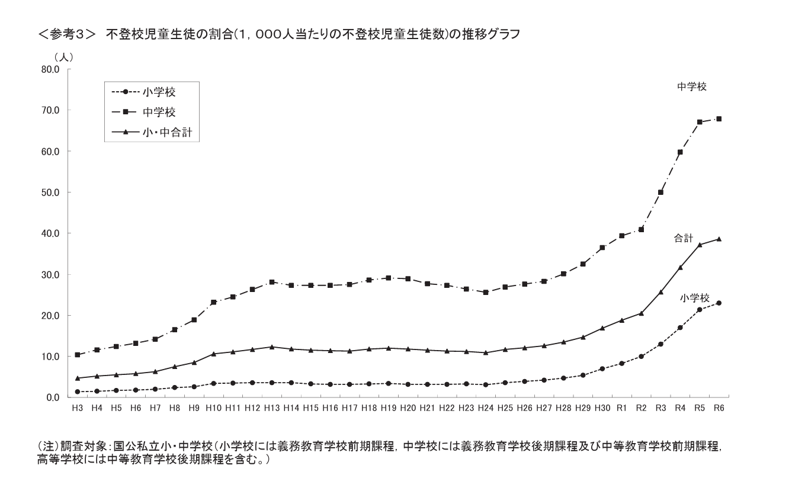
最新データ
令和６年度 児童生徒の問題行動・不登校等生徒指導上の諸課題に関する調査結果について
（令和８年１月16日一部修正）
https://www.mext.go.jp/content/20260116-mxt_jidou02-100002753_1_2.pdf

Slide 4
Notes:
学校としての大田区の教育委員会発表に取り上げていただきました。その後コロナ禍を経験し、私も大田区のSCをはなれました。紹介していただいた心理予防プログラムは推進する主体がなくなり、実施が定着されることが出来ていません。学校をめぐる環境も変わってきていることと思いますが不登校をはじめとする問題は改善の兆しは見えていないと思います。効果を認めていただいたプログラムなのでさらに改善して子供の心の健康増進に役立てていくつもりでしたので残念に思っておりました。

Slide 5
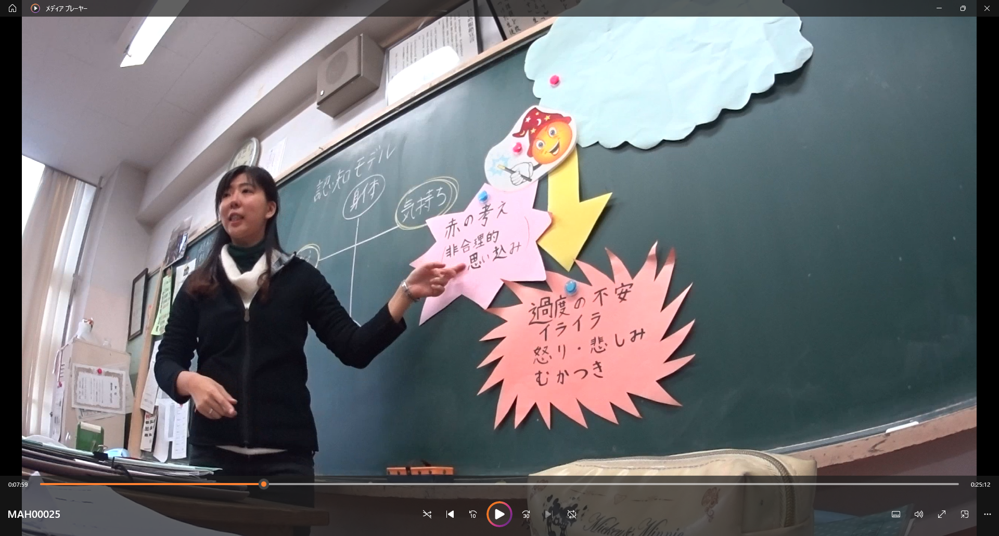
Notes:
担任の先生による工夫された実施。友人助言法を行う部分さえできていれば実施の自由度が高く担任教師の自由なやり方が許される。

Slide 6
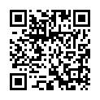
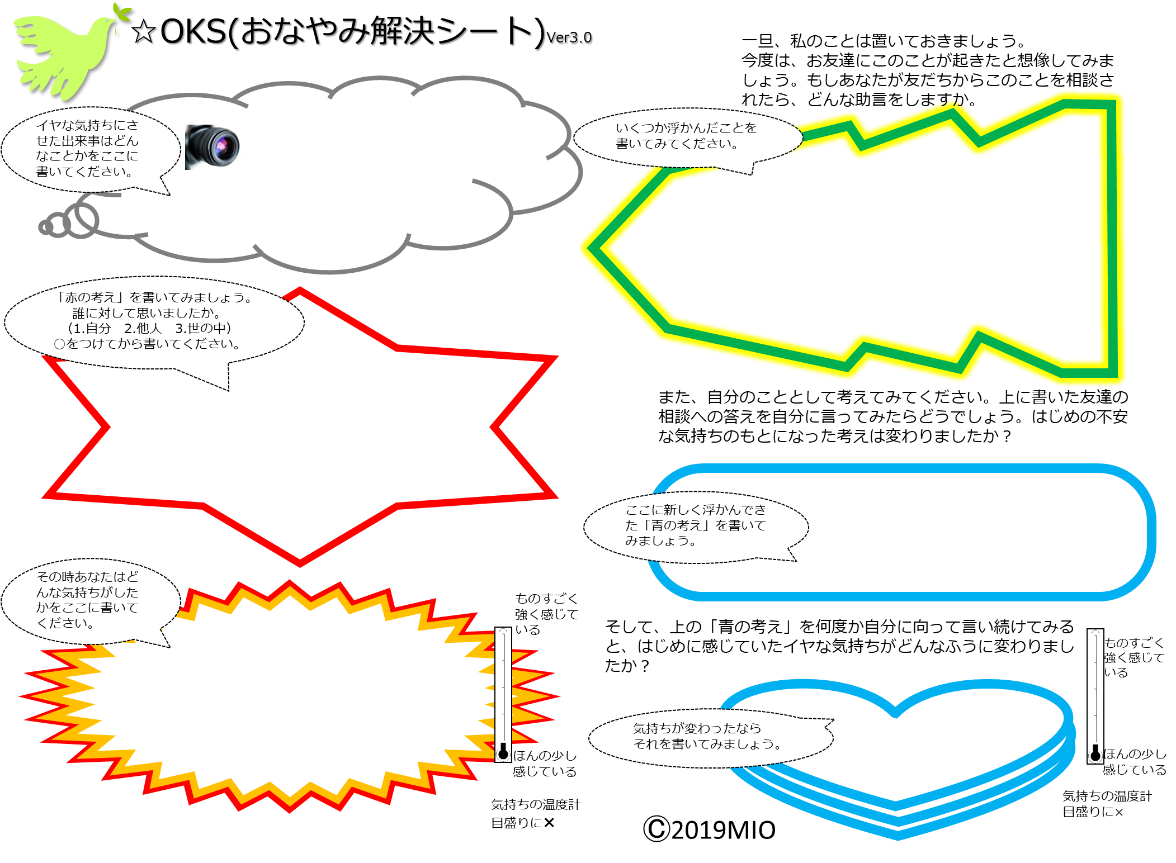
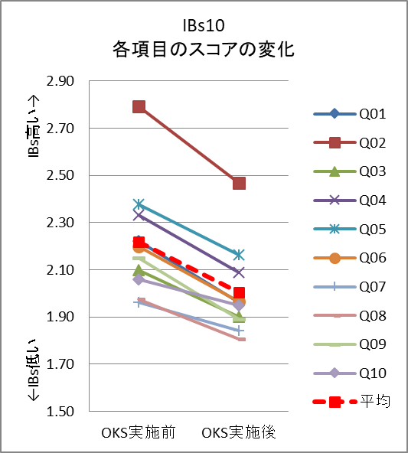
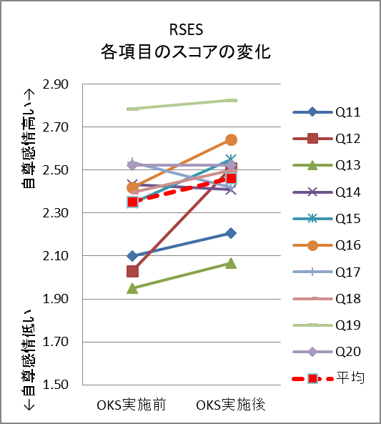
ＯＫＳプログラムの効果
https://doi.org/10.18910/69735
論文へのアクセス
・OKSプログラムはメタ認知を増進させる心の健康増進プログラムです。
・お悩み解決作戦シート（OKS）を使って、「嫌な気持ち、苦しい心は自分自身で軽くすることができる」ということを学び、そのやり方を覚えることができます。
・プログラムは50分一回の授業形式で学ぶことができます。
・他の心理予防教育プログラムに比べて非常にシンプルで導入が容易です。
サンプルストーリーの主人公の気持ちの変化を順を追って書き込んでいく中で「友人助言法」によりメタ認知が強化され、より客観的な見方を手に入れることができるようになります。
東京の公立中学校におけるパイロット導入で
嫌な気持ちの基になる不合理な考え(IBs) の減少、自尊感情の向上が確認されました
お悩み解決作戦シート
不合理な考えの変化
自尊感情の変化
スクールカウンセラー・臨床心理士・小児発達学博士(メンタルヘルス支援領域）
三尾眞由美 atmancounseling@gmail.com
Notes:
1枚で示したものです。もっとデザイン的にもわかりやすいOKSの魅力を伝えられるものを作っていきたい。これもまだまだです。
ちなみにOKSは海外への資料では Oneshot（1回限りでもOK ）Knowledgebased （学術的な知見に基づいた）Supportprogram（サポートプログラム）
としてOKSを紹介している場合もあります。
わかりやすい資料を基に実施を広げマスコミに取り上げられるように宣伝するとか、ゲーム化するなどすそ野を広げる活動をしていきたいと考えています。OKSすごろくなど。

Slide 7
スコアの分布の変化を示す箱ひげ図
アンケートを実施することによりプログラム実施の前後でのスコアの変化の分布が変わることがわかる。効果の薄い極端にスコアの悪い生徒、個別指導が必要と思われる生徒を容易に把握することもできる
不合理な考え尺度
IBs10のスコア変化
実施により下にシフト
低い方が良い
心の健康度改善
Notes:
分布を示す箱ひげ図というものに分布の密度を示すカーネル線図を足し合わせた図です。中央値が大きく下がり分布が下にずれているのがわかります。
下方向は心の健康度が良い方向です。
時間が経つと（フォローアップ時）戻る傾向はありますが完全には戻らず心の健康度の改善がなされます。
定期的に困りごとのテーマを変えて繰り返して実施する効果が見込まれます。

Slide 8
生徒に対しての効果
自分の感情問題は自分で解決できる。
合理的な考え方に変わる。
現実がよく見える立ち位置に変わる。
「赤の考え」「青の考え」「緑のイナズマ」という共通言語を使って、仲間同士で問題解決できる可能性が高まる。
「自分が正しいと思っていることさえしていればよい」という柔軟性のない考え方から抜け出し、視野が広がる。
「どうせ私なんか」と思っている人が「私だって人の役に立てる」という自分の可能性に目覚める。
「友人」という枠を与えられることにより、自分の中にある抵抗を取り除き、素直に「青の考え」にたどりつくことができる。
嫌な気持ちは、自分で変えられる」という自己効力感をすぐに体験できる。
メタ認知機能が強化されることにより、自分の勉強の仕方や仕事のやり方を見直すことができるチャンスが増える。別の考えもあるかもしれないと広く物事を見られるようになる。
Notes:
繰り返しになりますが効果をまとめておきます、生徒に対しての効果

Slide 9
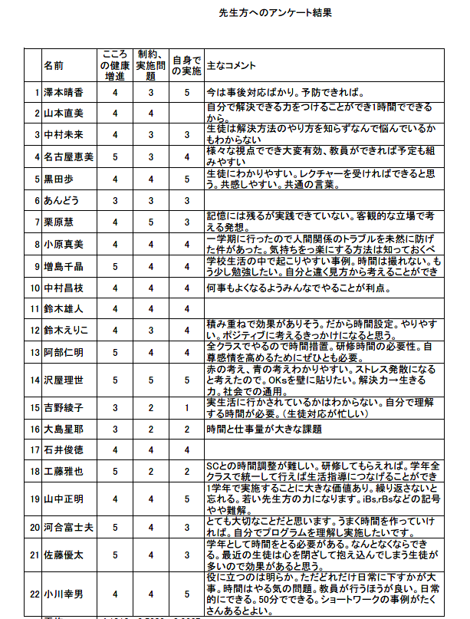
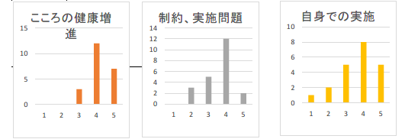
先生方の声
実際のトラブルの未然防止に
つながったという声
共通言語として広めたいという声
Notes:
東京都大田区にて実際にOKSをやってみていただいた先生方へのアンケート結果を見ても好評です。

Slide 10
やってわかるOKSプログラムのメリット
50分1回の授業で実施可能
実施に特別な訓練不要 担任教師が資料教材をもとに実施可能
効果が統計的に検証されている
費用がかからない
シンプルな覚えやすいプログラム構成とデザイン
心の問題を話せる共通言語を植え付けることが可能
児童生徒間・教師間でも心の健康の話題を話せるようになる
実施した先生方からも好評
Notes:
実施効果のエビデンスを構築しているほかの大規模な心理予防教育プログラムに比べて導入の障壁（バリアー）の極めて低い実施しやすいプログラムです。実施してみるとわかる部分がたくさんあります。
知っていただく必要があります。
拙著コミュニケーションのモノサシ にも取り上げさせてもらい 私が大学で講師をしているコミュニケーション心理学の授業でもその簡便さから多くの賛同を得ています。

Slide 11
学習指導要領解説 特別の授業 道徳編
道徳教育が正規授業化
心身の健康という言葉が 多用(9か所)
心理予防教育と親和性
よりよく生きる
Well-being
たとえば「自主、自律」
Notes:
今年度より正規の授業として中学校に取り入れられました道徳の授業、この中にも心身の健康という言葉が多用されています。心の健全な発達が大切であるということが共通の認識であり心理予防教育とは親和性がとても高いといえます。

Slide 12
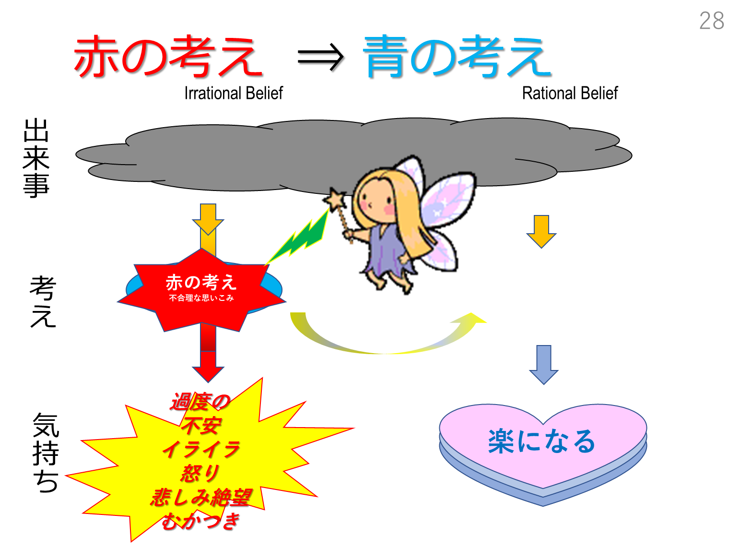

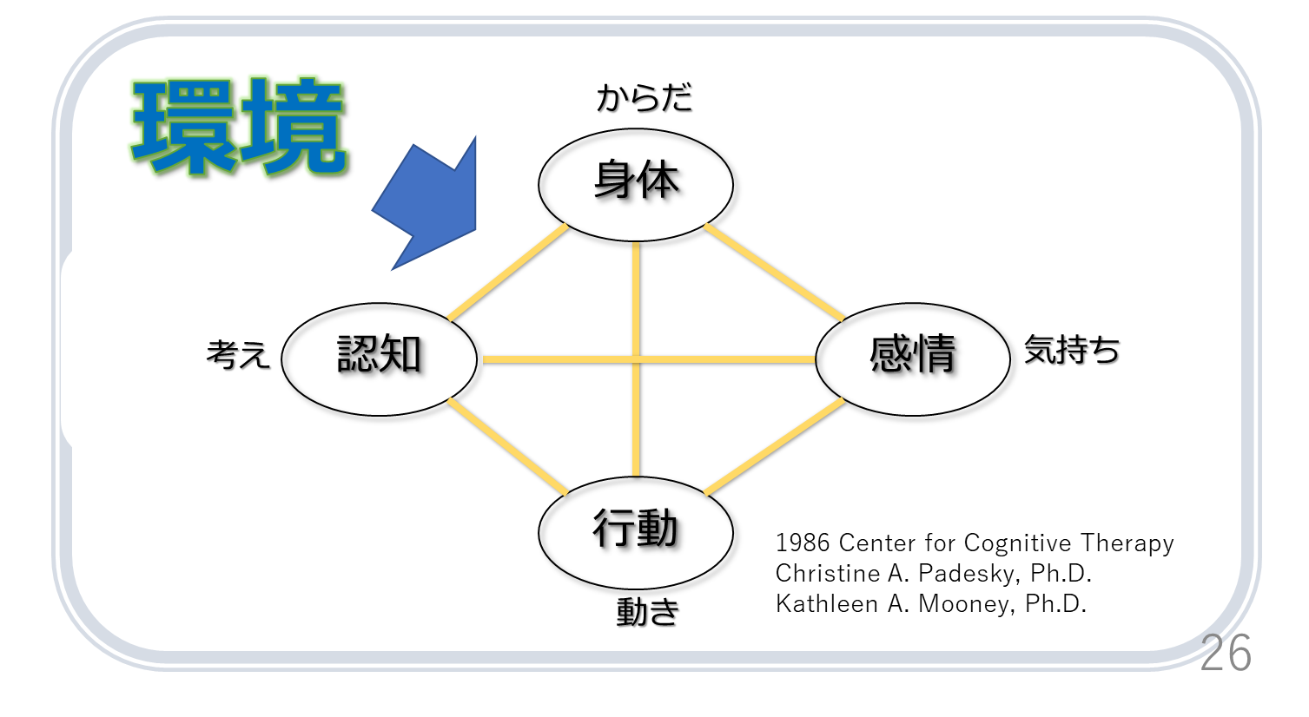
中学2年道徳教科書の例日本文教出版版
道徳の教科書と同じことを身近な問題として理解しやすく身につけられる
同じ
認知モデル
Notes:
教科書ではワークとして考え方を変えてみようと言っていますがやり方が示されていない。
教科書に準拠した道徳ノートでも他の章と全く同じように問題を考えてみようという問いかけしかされていない。
OKSプログラムでは赤の考えを青の考えにするという方法を「友人助言法」を使って示しそのやり方を学べる。
様々なワークを個別的に模索しているなら統一してOKSをやってもらいたい。

Slide 13
注目される効果：メタ認知が強化される 様々なイラショナルビリーフが一度に低減
メタ認知が強化され視野が広がるので相対的に様々な不合理な考えが小さくなると考えられる
一つの不合理な考えを変容させることはしていない
反面、その考えが消えてしまうわけではないので強い不合理な信念を持つ場合には効果が限定的になる。
Notes:
メタ認知の強化こそが認知行動療法やマインドフルネスといった心の健康の改善・維持に極めて大切であるという研究がたくさん存在します。

Slide 14
なぜメタ認知が強化されるか
友達助言法が機能している
自分のことはさておき、大事な友達が同じような苦しい思いをしていたとしたらどんなアドバイスをするかという「マジッククエスチョン」を緑のイナズマとして実施
考えを書き出す（外在化）ことにより脱中心化が起こる
話し合って選ぶ（ほかの人の意見を聞く）ことにより様々な考えがある（あってよいのだ）ことを知る
こうしたプロセスが効果的に短時間でメタ認知を強化すると考えられる。
心が不健康な状態の生徒を救うことのみならず心が健康な状態の生徒もよりメタ認知の強化が得られる。 メタ認知の強化により学業などのパフォーマンスが上がることが期待できるという研究があります。

Slide 15
心理療法とOKSの違い
15
修行
結局は
メタ認知
が役に立っていたらしい
従来
専門性と多くの時間が必要な部分
瞑想
+
（ﾏｲﾝﾄﾞﾌﾙﾈｽ）
ネガティブな思考から距離を置くスキル
症状
学習
訓練
+
注意機能
実行機能
ネガティブな思考から距離を置くスキル
認知行動療法
（CBT）
+
-
+
メタ認知
学習を支える高次認知機能
三宮真智子著
P.201
その他
OKSの技法
図11-1 多様な治療法に共通の作用メカニズム―注意機能・距離を置くスキルー
友人助言法
メタ認知を強化する要素を凝縮しエッセンスで構成!
修行、訓練必要なし
やってみるだけで
いきなり メタ認知を強化
ただし万能ではない
友人を想定したもう一人の自分からのアドバイスを考え、文書として書く
Notes:
これがハイライトです
この図は従来からある心理療法とOKSの違いを示しています。三宮真知子先生のメタ認知という学術書から引用させていただきました図です。
まず、▼従来の認知行動療法は▼学習や訓練が必要です。また瞑想と書いていますが▼マインドフルネスはその境地に達するためのいわば修行のようなトレーニングが必要です。
従来の認知行動療法とマインドフルネスは、▼専門性と多くの時間がかかり、学校現場にそのまま予防教育として持ち込むにはとてもハードルが高い事でした。
これら従来の認知行動療法やマインドフルネスも、▼結果的にネガティブな思考から距離を置くスキルを得るとされていて、それが、症状の改善につながるとこの図表では示されています。(三宮真智子先生P.201）▼私はメタ認知こそが症状の改善に役に立っているためと考えています。
▼今回お話ししましたOKSは▼友人助言法により▼簡単にそのメタ認知を強化することができ▼ネガティブな思考から距離を置くための道筋を▼ショートカット出来ている可能性があるのです。
このように、▼お話ししてきましたがネガティブな思考が残ったままのOKSのやりかたは万能ではなく極端に自尊感情が低い場合には効果が見られない場合があります。これらの理由を解き明かすにはまだ時間がかかりそうですが、これから取り組んでいこうと思っています。そうした人には治療としての効果が認められている認知行動療法のような専門的な療法を受けてもらう必要があると考えています。

Slide 16
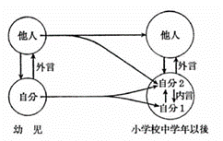
自分の中の自分１、自分２
これが成立していることがメタ認知の前提
岡本夏木 1983
Notes:
小学校中学年以降に獲得する自分1と自分2の対話を示しています。
これがメタ認知の基礎になります。中学生はこの能力を持っています。
＝＝＝＝＝＝＝＝＝＝＝＝＝＝＝＝＝＝＝＝＝＝＝＝＝＝
岡本夏木
子供と教育
小学生になる前後
５～7歳児を育てる
という本の中で内言について述べています。

Slide 17
このようなことが出来ないでしょうか
都内のモデル校への導入再開・教員による都の政策として継続・拡大実施できないか
大規模な実施に伴うデータ集計により効果のエビデンスを積み上げ全国レベルの実施へとつなげられないか
タブレット端末等で自習できるOKSアプリプログラムの開発支援
授業としての一斉実施（ユニバーサル）に加えて個別支援が必要な児童生徒（セレクテッド、インディケイテッドレベル）への実施プログラムの開発支援 （フリースクールでの実施など）
家庭へのOKSプログラムの紹介・家庭での困りごとへの応用
自分自身の問題を具体的にリアルで相談できる「OKS倶楽部」設立
プログラムで取り上げる身近な困りごとサンプルストーリーのコレクションの充実。より現実味のある状況を考えてもらうため。

Slide 18
今後の進め方について
方針の決定
アートマンカウンセリングルームとしての支援体制
プログラムに使う資料の提供
アンケート用紙原稿準備
アンケートの結果分析サポート
担当者の任命
次回打ち合わせ

